Slide 1
Thứ Hai ngày 14 tháng 2 năm 2022
Tập đọc – Kể chuyện
Nhà ảo thuật

Slide 2
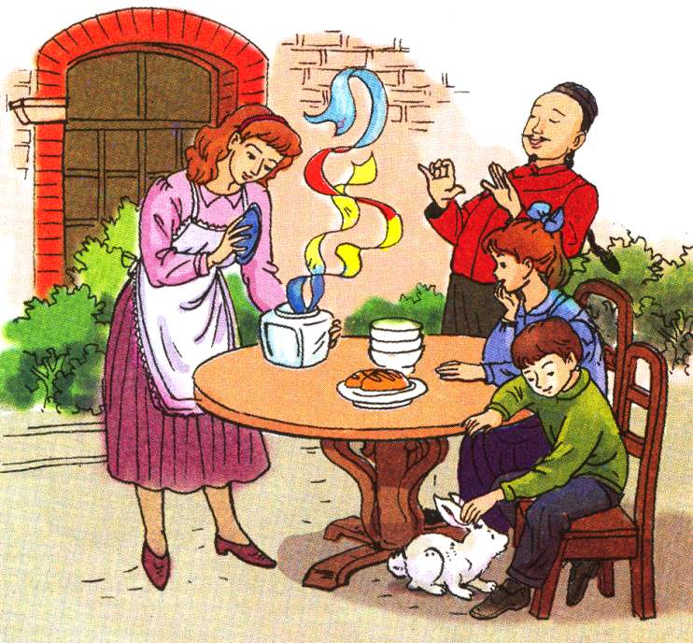
Nhà ảo thuật

Slide 3
Nhà ảo thuật
1. Ở nhiều nơi trong thành phố, người ta dán quảng cáo về buổi biểu diễn của một nhà ảo thuật Trung Quốc nổi tiếng. Chiều nay, trường của Xô-phi và Mác tổ chức cho học sinh đi xem. Nhưng hai chị em không dám xin tiền mua vé vì bố đang nằm viện, các em biết mẹ rất cần tiền.
2. Tình cờ trong lúc ra ga mua sữa, hai chị em gặp chú Lý, nhà ảo thuật. Các em giúp chú mang những đồ đạc lỉnh kỉnh đến rạp xiếc. Biết hai chị em thích xem ảo thuật, chú Lý bảo các em chờ một lát. Nhưng chị em Xô-phi đã về ngay vì nhớ lời mẹ dặn không được làm phiền người khác.
3. Thế rồi, chẳng biết hỏi thăm ai, buổi tối hôm ấy, chú Lý tìm tới nhà. Lúc đó, mẹ đang chuẩn bị bữa tối. Bước vào nhà, chú nói:
- Tôi đến để cảm ơn các con chị. Các cháu rất ngoan.
4. Mẹ mời chú Lý uống trà. Chú nhận lời. Nhưng từ lúc chú ngồi vào bàn, cả nhà cứ chứng kiến hết bất ngờ này đến bất ngờ khác. Xô-phi lấy một cái bánh, đến lúc đặt vào đĩa lại thành hai cái. Khi mẹ mở nắp lọ đường, có hàng mét dải băng đỏ, xanh, vàng bắn ra. Còn Mác đang ngồi bỗng cảm thấy có một khối nóng mềm trên chân. Hóa ra đó là một chú thỏ trắng mắt hồng.
Hai chị em thán phục nhìn chú Lý. Đúng là một nhà ảo thuật đại tài.
Theo BLAI-TƠN
(Lương Hùng dịch)

Slide 4
Luyện đọc
Tìm hiểu bài
1. Từ khó đọc:
1. Từ ngữ:
nổi tiếng, Xô-phi, lỉnh kỉnh, rạp xiếc, mở nắp lọ đường.
- Ảo thuật: nghệ thuật dùng sự khéo léo tạo ra nhiều biến hóa khiến người xem tưởng có phép lạ.
- Tình cờ: bất ngờ, không biết trước, không định trước.
- Chứng kiến: chính mình trông thấy.
- Thán phục: đánh giá cao tài năng của người khác.
- Đại tài: rất tài

Slide 5
Nhà ảo thuật
1. Ở nhiều nơi trong thành phố, người ta dán quảng cáo về buổi biểu diễn của một nhà ảo thuật Trung Quốc nổi tiếng. Chiều nay, trường của Xô-phi và Mác tổ chức cho học sinh đi xem. Nhưng hai chị em không dám xin tiền mua vé vì bố đang nằm viện, các em biết mẹ rất cần tiền.
2. Tình cờ trong lúc ra ga mua sữa, hai chị em gặp chú Lý, nhà ảo thuật. Các em giúp chú mang những đồ đạc lỉnh kỉnh đến rạp xiếc. Biết hai chị em thích xem ảo thuật, chú Lý bảo các em chờ một lát. Nhưng chị em Xô-phi đã về ngay vì nhớ lời mẹ dặn không được làm phiền người khác.
3. Thế rồi, chẳng biết hỏi thăm ai, buổi tối hôm ấy, chú Lý tìm tới nhà. Lúc đó, mẹ đang chuẩn bị bữa tối. Bước vào nhà, chú nói:
- Tôi đến để cảm ơn các con chị. Các cháu rất ngoan.
4. Mẹ mời chú Lý uống trà. Chú nhận lời. Nhưng từ lúc chú ngồi vào bàn, cả nhà cứ chứng kiến hết bất ngờ này đến bất ngờ khác. Xô-phi lấy một cái bánh, đến lúc đặt vào đĩa lại thành hai cái. Khi mẹ mở nắp lọ đường, có hàng mét dải băng đỏ, xanh, vàng bắn ra. Còn Mác đang ngồi bỗng cảm thấy có một khối nóng mềm trên chân. Hóa ra đó là một chú thỏ trắng mắt hồng.
Hai chị em thán phục nhìn chú Lý. Đúng là một nhà ảo thuật đại tài.
Theo BLAI-TƠN
(Lương Hùng dịch)

Slide 6
Luyện đọc câu dài:
Nhưng/ hai chị em không dám xin tiền mua vé/ vì bố đang nằm viện,/ các em biết mẹ rất cần tiền.//

Slide 7
Nhà ảo thuật
1. Ở nhiều nơi trong thành phố, người ta dán quảng cáo về buổi biểu diễn của một nhà ảo thuật Trung Quốc nổi tiếng. Chiều nay, trường của Xô-phi và Mác tổ chức cho học sinh đi xem. Nhưng hai chị em không dám xin tiền mua vé vì bố đang nằm viện, các em biết mẹ rất cần tiền.
2. Tình cờ trong lúc ra ga mua sữa, hai chị em gặp chú Lý, nhà ảo thuật. Các em giúp chú mang những đồ đạc lỉnh kỉnh đến rạp xiếc. Biết hai chị em thích xem ảo thuật, chú Lý bảo các em chờ một lát. Nhưng chị em Xô-phi đã về ngay vì nhớ lời mẹ dặn không được làm phiền người khác.
3. Thế rồi, chẳng biết hỏi thăm ai, buổi tối hôm ấy, chú Lý tìm tới nhà. Lúc đó, mẹ đang chuẩn bị bữa tối. Bước vào nhà, chú nói:
- Tôi đến để cảm ơn các con chị. Các cháu rất ngoan.
4. Mẹ mời chú Lý uống trà. Chú nhận lời. Nhưng từ lúc chú ngồi vào bàn, cả nhà cứ chứng kiến hết bất ngờ này đến bất ngờ khác. Xô-phi lấy một cái bánh, đến lúc đặt vào đĩa lại thành hai cái. Khi mẹ mở nắp lọ đường, có hàng mét dải băng đỏ, xanh, vàng bắn ra. Còn Mác đang ngồi bỗng cảm thấy có một khối nóng mềm trên chân. Hóa ra đó là một chú thỏ trắng mắt hồng.
Hai chị em thán phục nhìn chú Lý. Đúng là một nhà ảo thuật đại tài.
Theo BLAI-TƠN
(Lương Hùng dịch)

Slide 8
1. Ở nhiều nơi trong thành phố, người ta dán quảng cáo về buổi biểu diễn của một nhà ảo thuật Trung Quốc nổi tiếng. Chiều nay, trường của Xô-phi và Mác tổ chức cho học sinh đi xem. Nhưng hai chị em không dám xin tiền mua vé vì bố đang nằm viện, các em biết mẹ rất cần tiền.
Vì sao chị em Xô-phi không đi xem ảo thuật?
Chị em Xô-phi không đi xem ảo thuật vì bố của hai em đang nằm viện, mẹ lại rất cần tiền thuốc thang, hai chị em không dám xin tiền và làm phiền mẹ.

Slide 9
2. Tình cờ trong lúc ra ga mua sữa, hai chị em gặp chú Lý, nhà ảo thuật. Các em giúp chú mang những đồ đạc lỉnh kỉnh đến rạp xiếc. Biết hai chị em thích xem ảo thuật, chú Lý bảo các em chờ một lát. Nhưng chị em Xô-phi đã về ngay vì nhớ lời mẹ dặn không được làm phiền người khác.
3. Thế rồi, chẳng biết hỏi thăm ai, buổi tối hôm ấy, chú Lý tìm tới nhà. Lúc đó, mẹ đang chuẩn bị bữa tối. Bước vào nhà, chú nói:
- Tôi đến để cảm ơn các con chị. Các cháu rất ngoan.

Slide 10
2. Hai chị em gặp và giúp nhà ảo thuật như thế nào?
Hai chị em ra ga mua sữa, tình cờ gặp chú Lý, nhà ảo thuật tài ba. Hai chị em đã giúp chú mang nhiều đồ đạc lỉnh kỉnh đến rạp xiếc.
3. Vì sao hai chị em không nhờ chú Lý dẫn vào rạp ?
Hai chị em không nhờ chú Lý dẫn vào rạp vì nhớ tới lời mẹ dặn không được làm phiền người khác.

Slide 11
4. Mẹ mời chú Lý uống trà. Chú nhận lời. Nhưng từ lúc chú ngồi vào bàn, cả nhà cứ chứng kiến hết bất ngờ này đến bất ngờ khác.
Xô-phi lấy một cái bánh, đến lúc đặt vào đĩa lại thành hai cái. Khi mẹ mở nắp lọ đường, có hàng mét dải băng đỏ, xanh, vàng bắn ra. Còn Mác đang ngồi bỗng cảm thấy có một khối nóng mềm trên chân. Hóa ra đó là một chú thỏ trắng mắt hồng.
Hai chị em thán phục nhìn chú Lý. Đúng là một nhà ảo thuật đại tài.

Slide 12
4. Những chuyện gì đã xảy ra khi mọi người uống trà?
Chú Lý đến nhà chơi và nhiều chuyện lạ đã xảy ra khi mọi người uống trà: Xô-phi lấy một cái bánh, lúc đặt vào đĩa lại biến thành hai cái bánh, có hàng mét dải băng đỏ, xanh, vàng bắn ra từ lọ đường của mẹ và một chú thỏ ở đâu đến ngồi ngay trên chân em Mác.
5. Theo em, chị em Xô-phi đã được xem ảo thuật chưa?
Chị em Xô-phi đã được xem Chú Lý biểu diễn ảo thuật ngay tại nhà của mình rồi.

Slide 13
Câu chuyện ca ngợi điều gì?
Khen ngợi hai chị em Xô-phi là những đứa trẻ ngoan, sẵn sàng giúp đỡ người khác. Chú Lý là người tài ba, nhân hậu, rất yêu quý trẻ em.

Slide 14
Nhà ảo thuật
1. Ở nhiều nơi trong thành phố, người ta dán quảng cáo về buổi biểu diễn của một nhà ảo thuật Trung Quốc nổi tiếng. Chiều nay, trường của Xô-phi và Mác tổ chức cho học sinh đi xem. Nhưng hai chị em không dám xin tiền mua vé vì bố đang nằm viện, các em biết mẹ rất cần tiền.
2. Tình cờ trong lúc ra ga mua sữa, hai chị em gặp chú Lý, nhà ảo thuật. Các em giúp chú mang những đồ đạc lỉnh kỉnh đến rạp xiếc. Biết hai chị em thích xem ảo thuật, chú Lý bảo các em chờ một lát. Nhưng chị em Xô-phi đã về ngay vì nhớ lời mẹ dặn không được làm phiền người khác.
3. Thế rồi, chẳng biết hỏi thăm ai, buổi tối hôm ấy, chú Lý tìm tới nhà. Lúc đó, mẹ đang chuẩn bị bữa tối. Bước vào nhà, chú nói:
- Tôi đến để cảm ơn các con chị. Các cháu rất ngoan.
4. Mẹ mời chú Lý uống trà. Chú nhận lời. Nhưng từ lúc chú ngồi vào bàn, cả nhà cứ chứng kiến hết bất ngờ này đến bất ngờ khác. Xô-phi lấy một cái bánh, đến lúc đặt vào đĩa lại thành hai cái. Khi mẹ mở nắp lọ đường, có hàng mét dải băng đỏ, xanh, vàng bắn ra. Còn Mác đang ngồi bỗng cảm thấy có một khối nóng mềm trên chân. Hóa ra đó là một chú thỏ trắng mắt hồng.
Hai chị em thán phục nhìn chú Lý. Đúng là một nhà ảo thuật đại tài.
Theo BLAI-TƠN
(Lương Hùng dịch)

